Slide 1
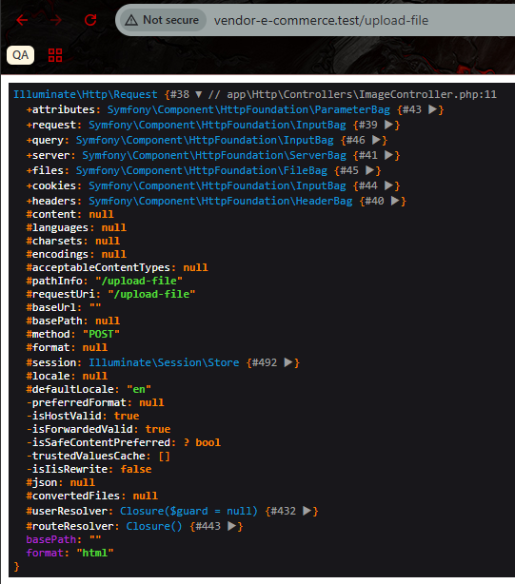
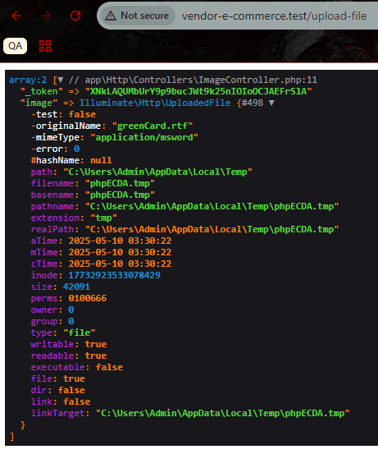
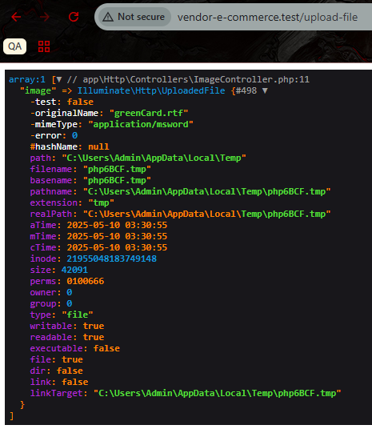
İnput ilə əldə edilən fayl haqqında ətraflı məlumat sahibi olmaq üçün $REQUEST obyektinin file() metodundan istifadə edə bilərik. Request haqqında 13-2 nömrəli dərsin qovluğunda oxumuşduq.
dd( $request ) dd( $request->all() ) dd( $request->file() )

Slide 2
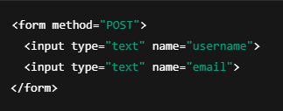
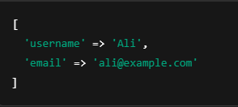
FILE -ları ayrıca əldə etmək üçün demişdik ki, file() metodundan istifadə etmək lazımdır.
request->all() — sadəcə text məlumatları və query-ləri göstərir. Fayllar üçün isə request->file() istifadə olunur.
dd($request->all()); Formdan gələn bütün input məlumatlarını (text, checkbox, select və s.) array şəklində göstərir.
Nəticə:

Slide 3

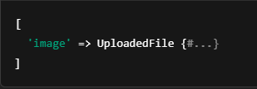
dd($request->file()); Sadəcə faylları verir. input type="file" ilə gələn faylları göstərir.
Nəticə:
Bu UploadedFile obyektidir. İçində bu metodlar var:
getClientOriginalName() → Faylın orijinal adı
getSize() → Baytla ölçüsü
store() → Faylı yaddaşa yazmaq üçün
move() → Faylı istədiyin yerə köçürmək üçün və.s

Slide 4
dd($request->input('username')); Yalnız müəyyən bir input sahəsini göstərir.
dd($request->hasFile('image')); Formdan fayl gəlib-gəlmədiyini true/false ilə göstərir.
dd($request->method()); İstəyin metodunu qaytarır: GET, POST, PUT, s.

Slide 5
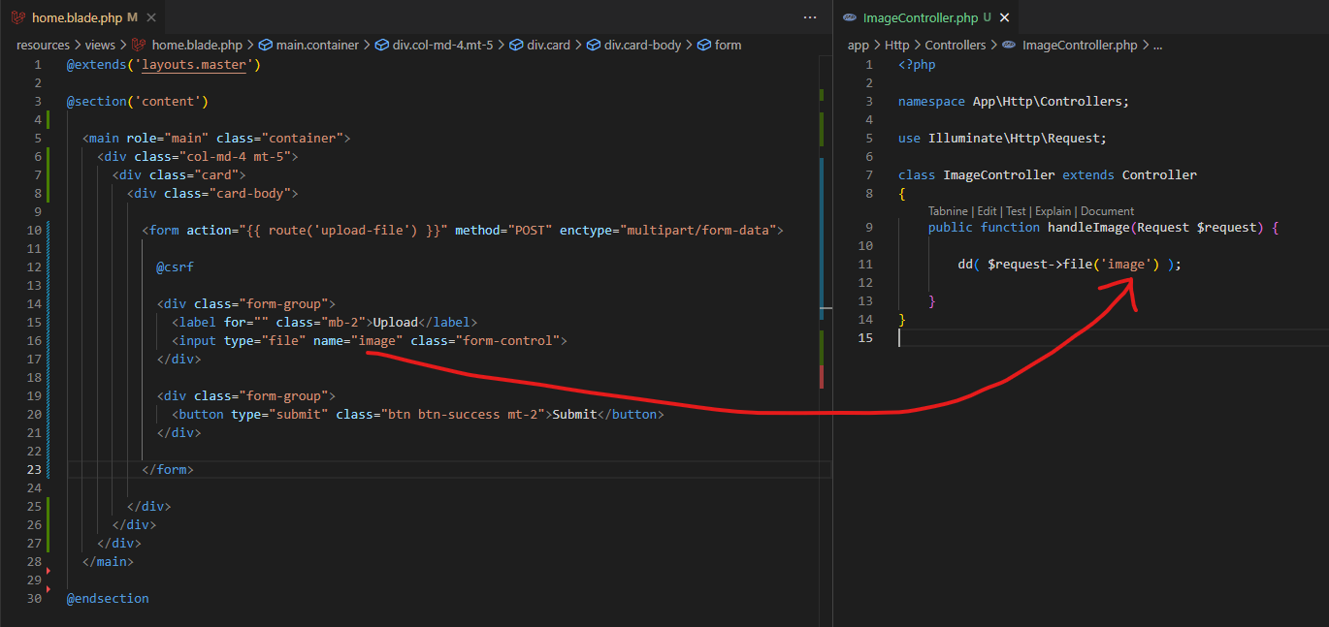
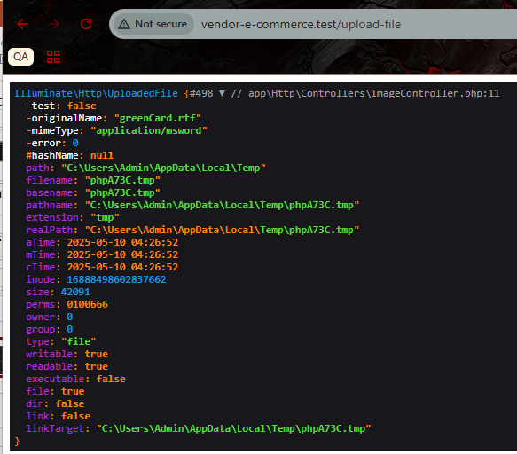
.

Slide 6

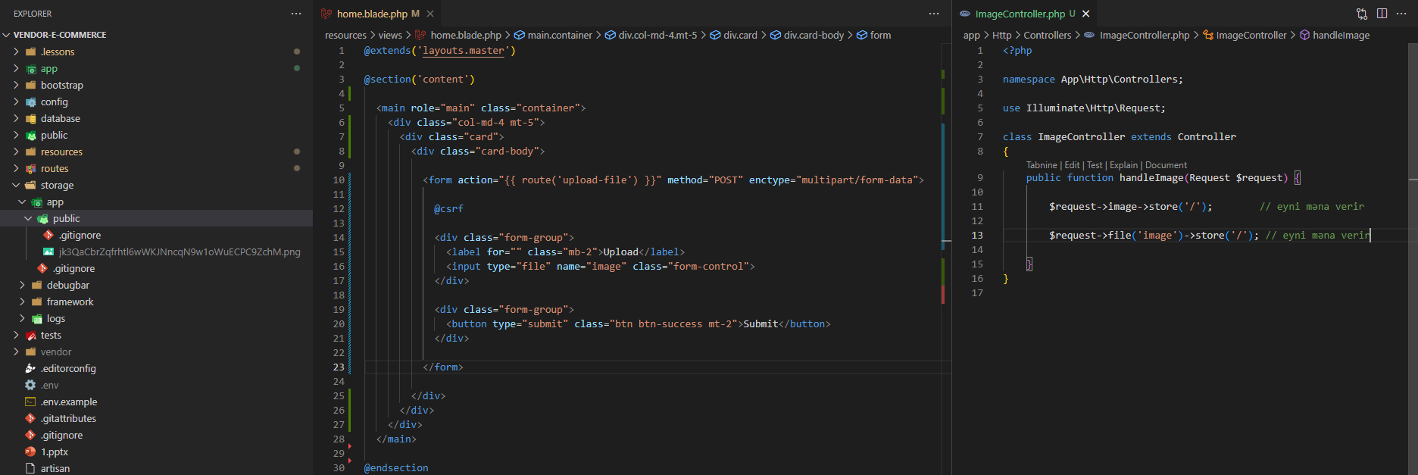
$request->image->store('/') nə edir?
Cavab: Bu əmr, formdan gələn faylı (image) Laravel-in storage sistemində bir yerə avtomatik olaraq yaddaşa yazır.
$request->image Bu, input type="file" olan form sahəsinin name atributuna uyğun gəlir.
Bu halda $request->image ilə $request->file('image') eyni mənanı verir. Laravel bu faylı avtomatik UploadedFile obyektinə çevirir.

Slide 7
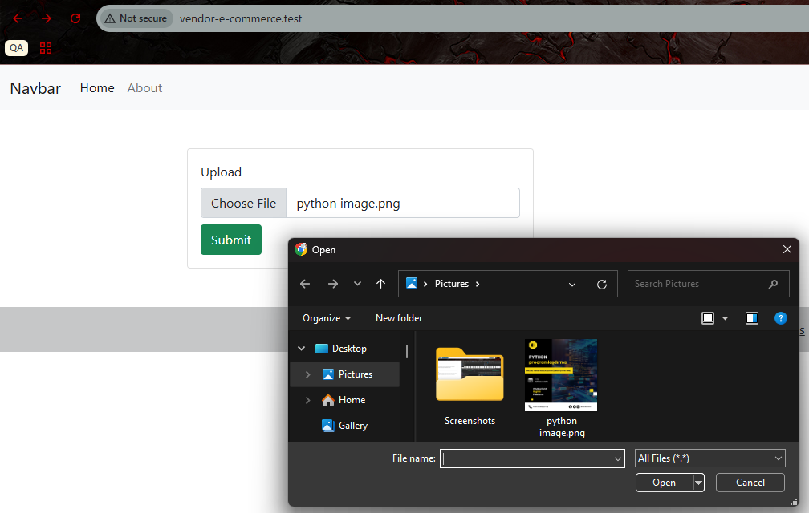
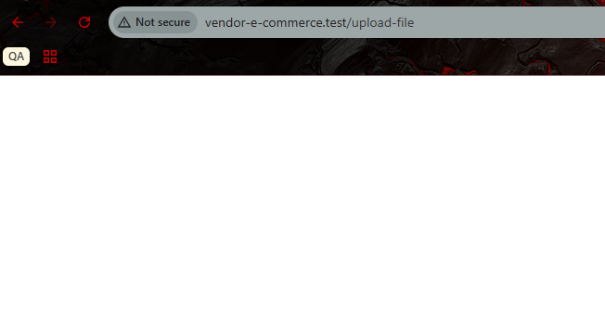
Şəkli seçirik və UPLOAD yazısına klikləyirik. Şəkil yükləndikdən sonra slayda 6 -da olduğu kimi: `storage\app\public` qovluğuna avtomatik yüklənəcək.

Slide 8
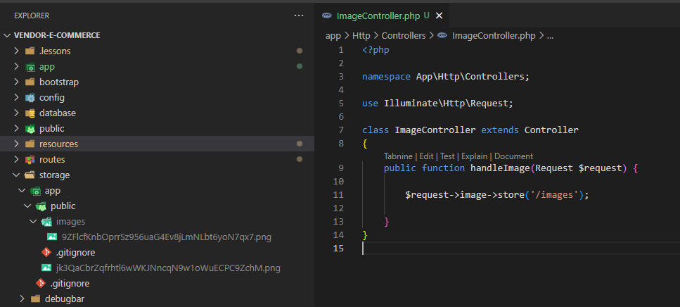
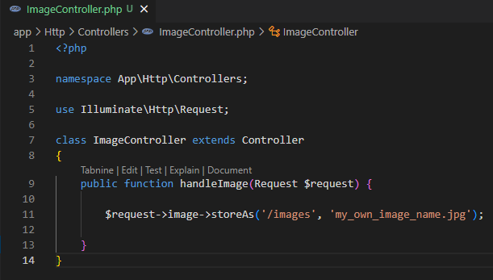
İstəsəz İMAGES adında qovluq yaradaraq, bura yükləyə bilərsiniz. Daha məntiqli olar. Şəklin adı random olaraq təyin edilir. Ancaq özünüz istəyən adı vermək üçün storeAs() funksiyasından istifadə etmək olar.

Slide 9
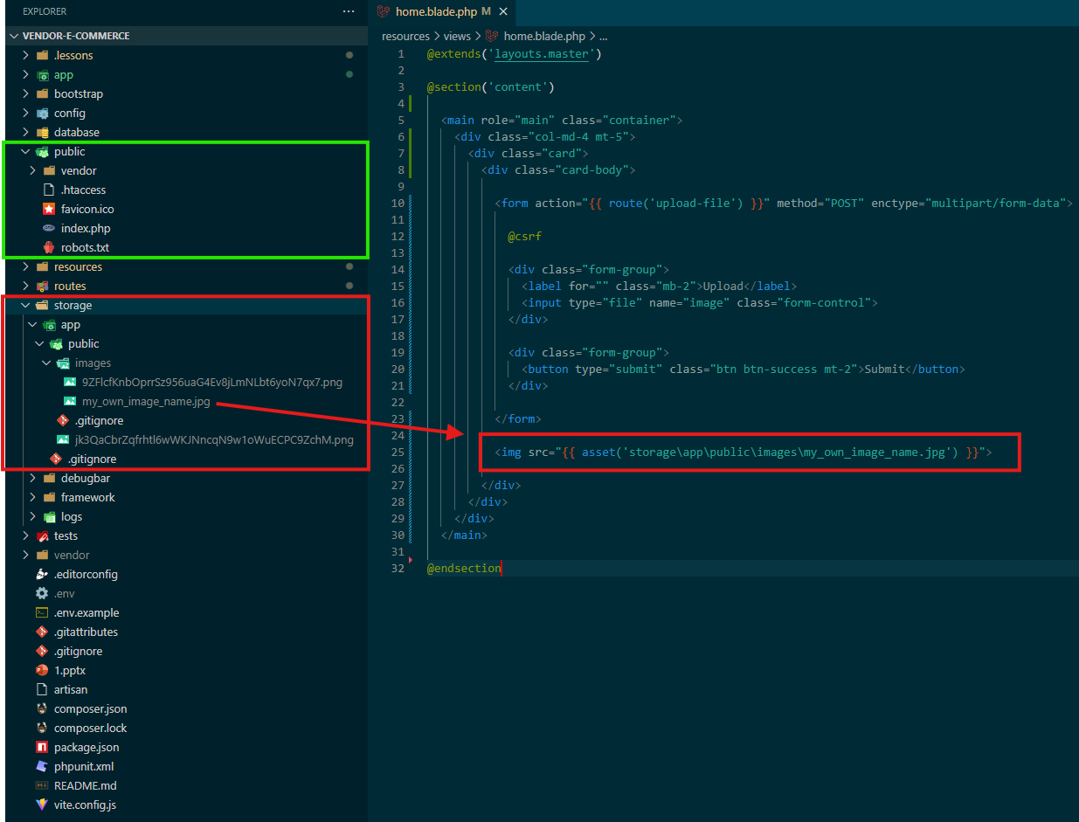
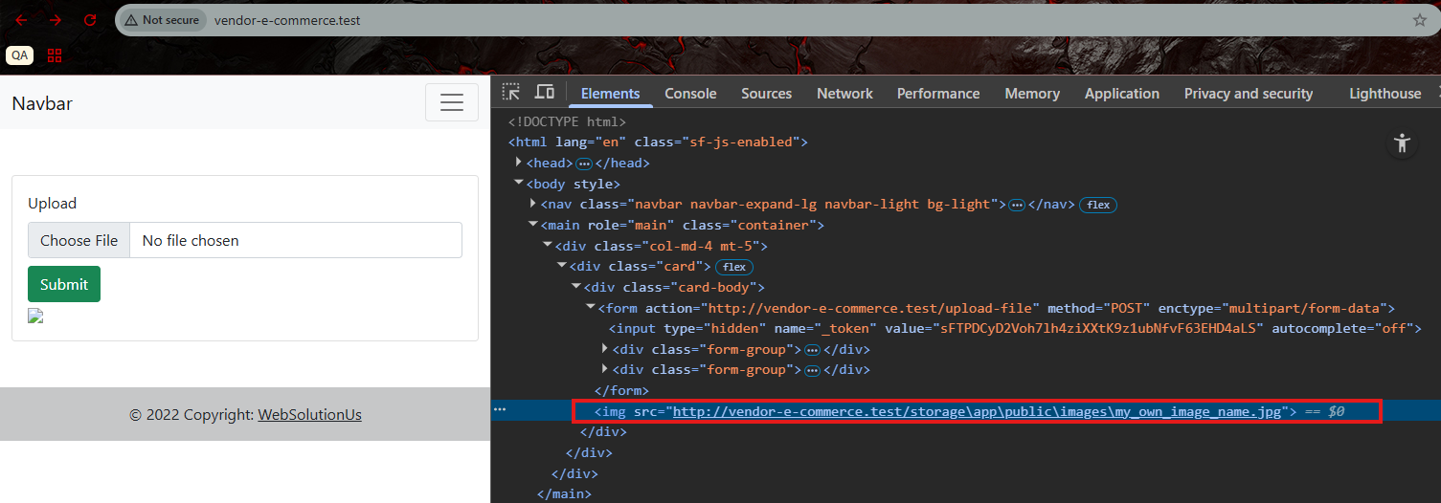
Şəkillər artıq yükləndiyi üçün onları İMG tag -indən istifadə edərək ekrana yerləşdirə bilərik. Ancaq ekranda şəkil görməyəcəyik. Laravel-də fayl yükləmə və faylı göstərmək mövzusunda ən çox anlaşılmazlıq yaradan hissələrdən biri bu hissədir.
1) Bu cür yazmaq səhvdir, çünki:
Laravel-in asset() funksiyası public/ qovluğunu əsas olaraq götürür.
storage\app\public\... yolu Laravel-in daxili storage qovluğudur, birbaşa web-dən görünmür.

Slide 10
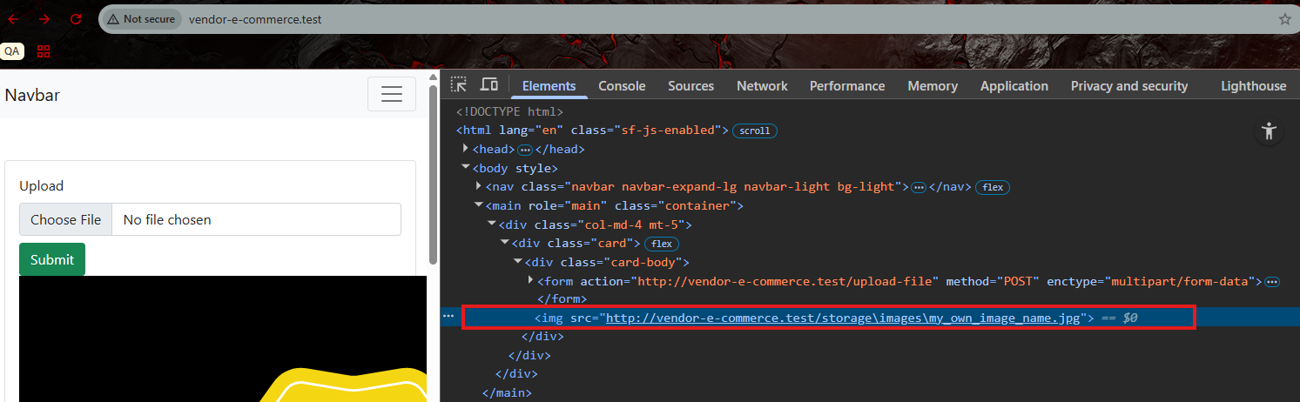
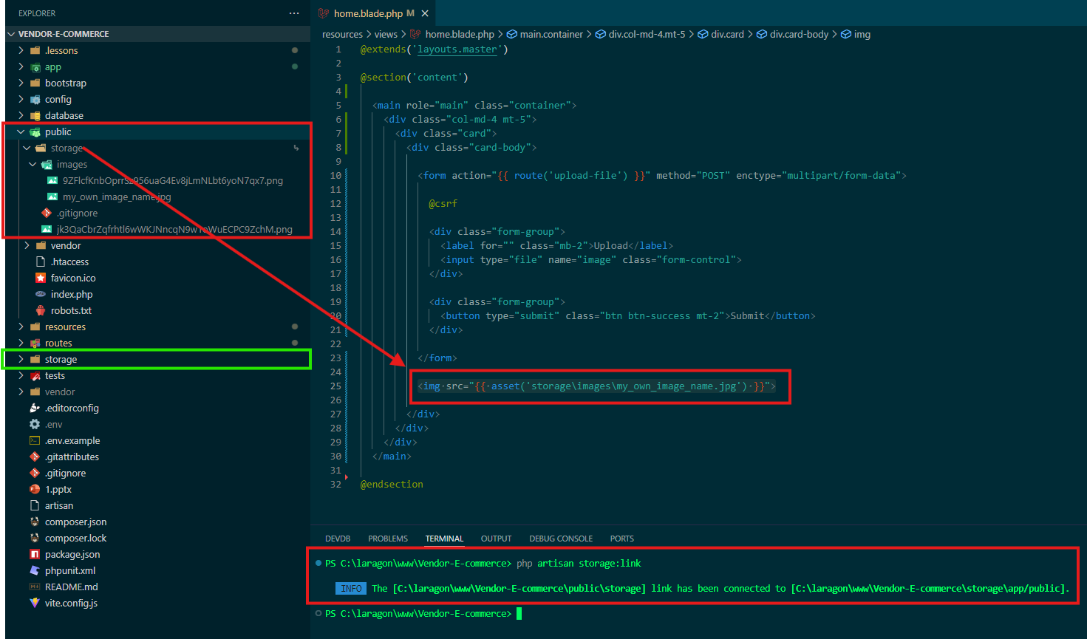
2) Bu problemi həll etmək üçün: php artisan storage:link əmrini terminalda yazmaq lazımdır.
Bu əmr:
public/storage adında bir symbolic link (shortcut) yaradır
Bu link storage/app/public qovluğuna işarə edir: Yəni public/storage/ → storage/app/public/
Əlavə edilən bütün şəkillər storage/app/public/images/ içində saxlanılsada belə, biz yolumuzu həmin simbolik link üzərindən gösətərəcyik. Bunun üçündə asset() funksiyasından istifadə etməliyik. Çünki bu funksiya public/ qovluğundakı faylların tam URL ünvanını avtomatik yaradır və public sözünü yazmaq məcburiyyətində qalmırıq. Yəni:
Fayllar storage/app/public/images/ içində saxlanır
php artisan storage:link bu qovluğu public/storage/ altına göstərir
asset() isə yalnız public/ altını tanıyır

Slide 11
.

Slide 12
.

